Slide 1
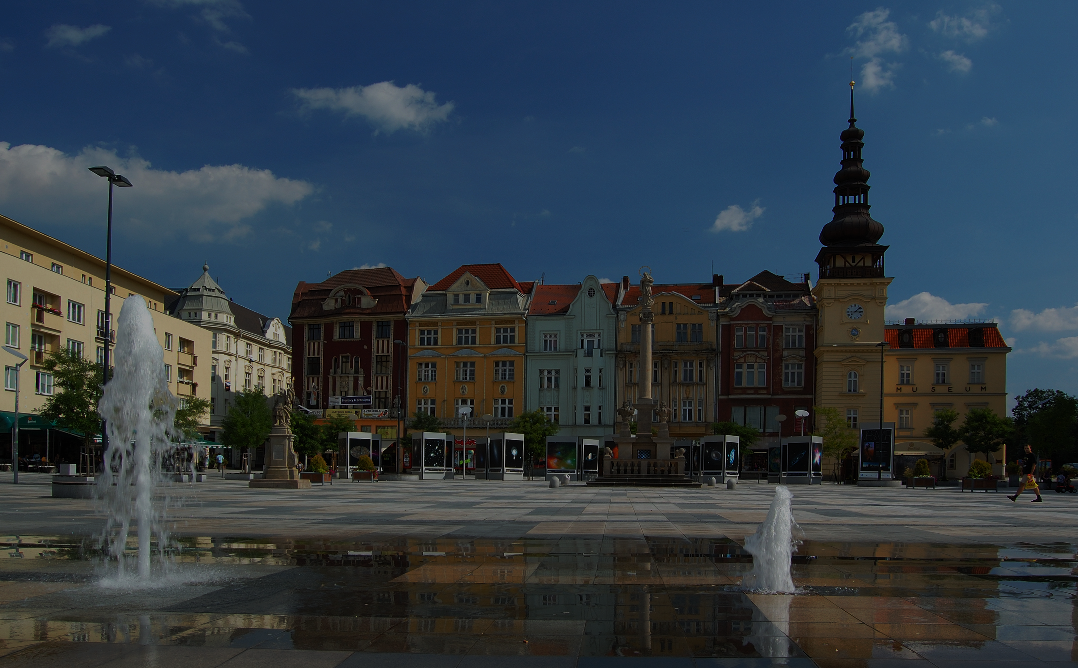
Kliknutím vložíte nadpis.
TALENT MANAGEMENT Ostrava 2018
Jiří Matula
9. březen 2018

Slide 2
Jak klikají ajťáci
27 let, původem z Hukvald,
student 3. ročníku Ph.D. na OU, obor aplikovaná informatika,
softwarový vývojář,
mám rád kávu a dobré jídlo.

Slide 3
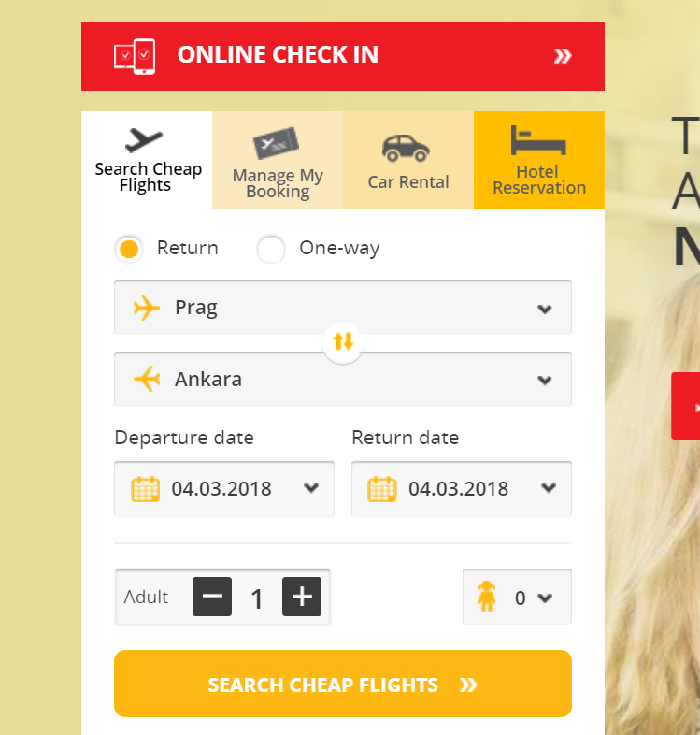
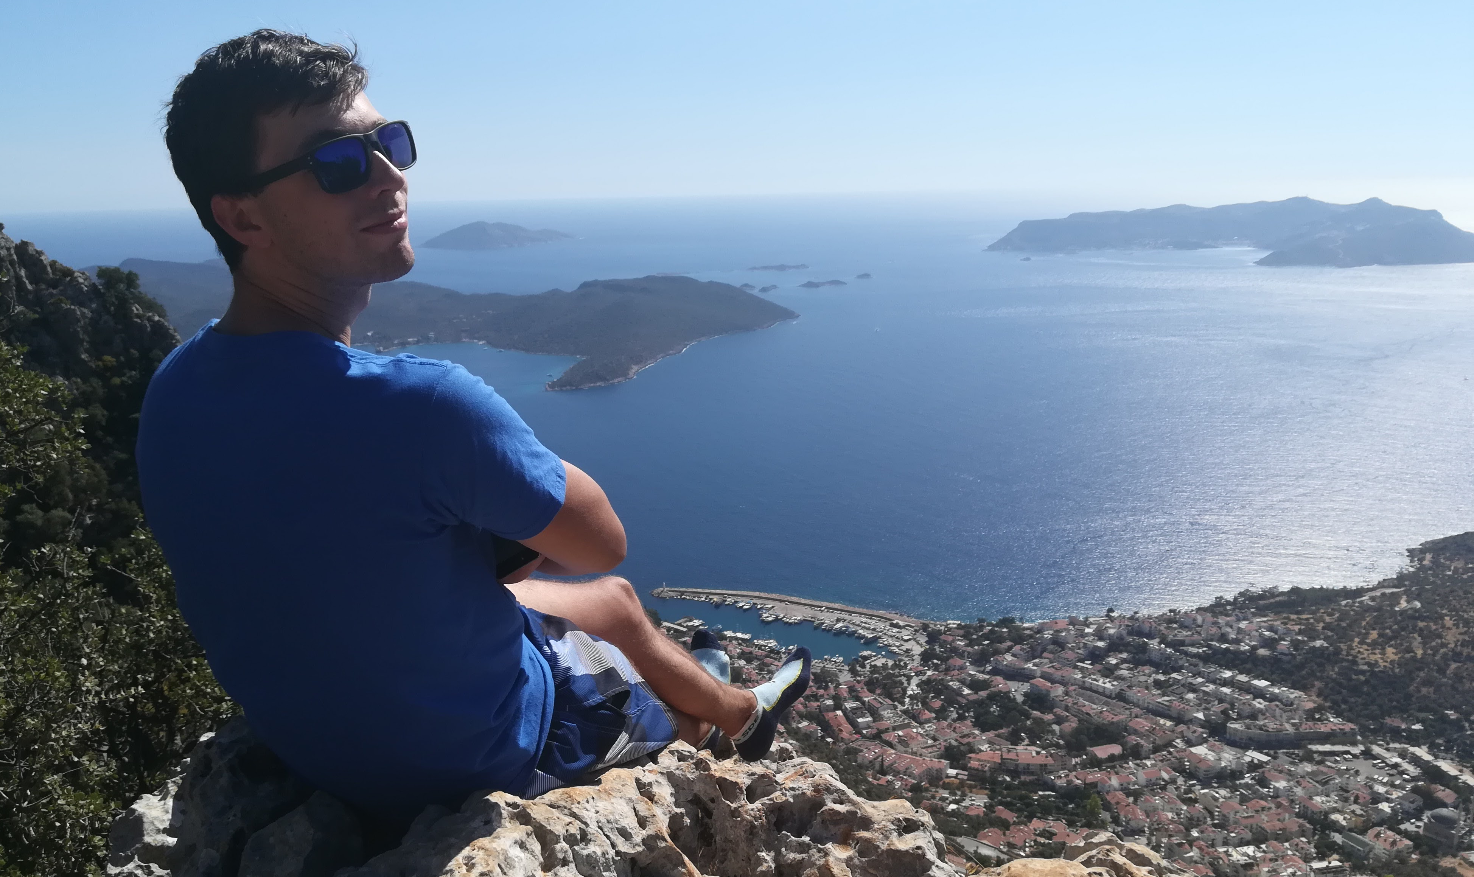
Klik a bydlíte v Turecku
Erasmus:
Ankara, Turecko - 2013,
1 opravdový přítel,
nespočítaje zážitků,
navždy jiný pohled na svět.

Slide 4
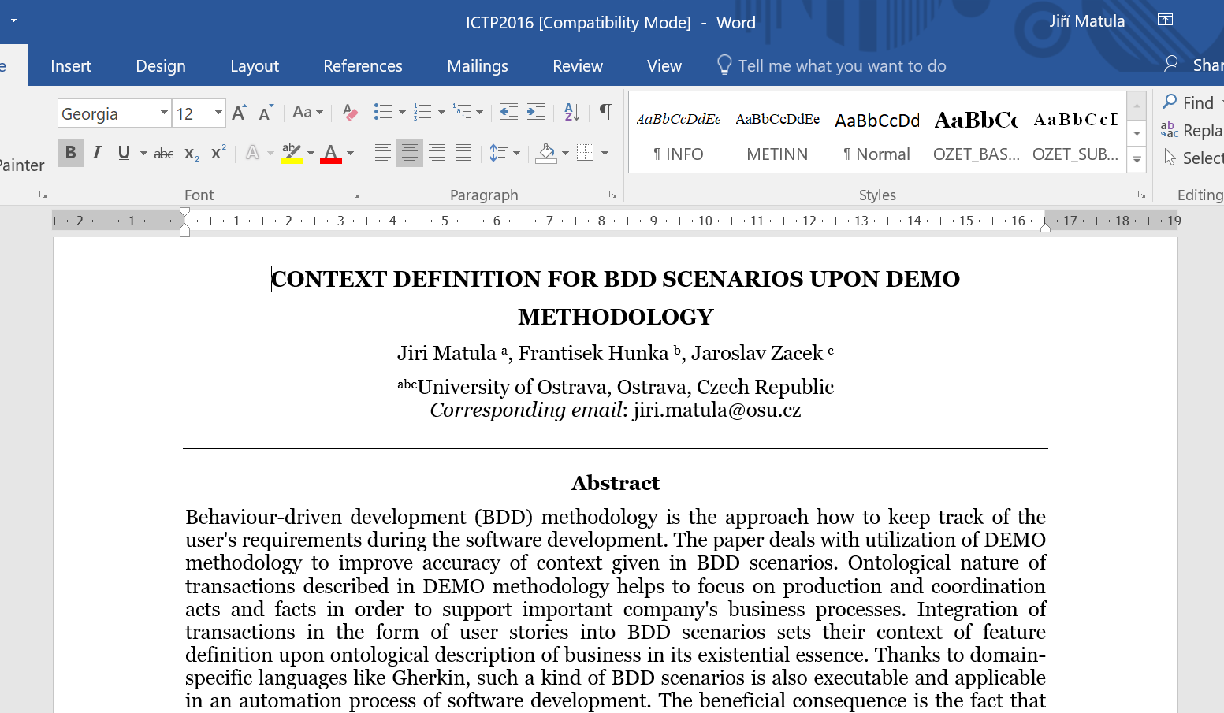
Klik a jste na druhé straně zeměkoule
Účast na konferencích:
Melbourne (ICTP 2016),
Gdaňsk (FedCSIS 2016),
Praha (FedCSIS 2017),
a další.

Slide 5
Klik a modeláři ví vše o počasí
Projekt bezdrátové meteostanice pro RC Klub Frýdek-Místek,
spolupráce se studenty OU na vývoji nové aplikace pro prohlížení údajů o počasí.
http://meteo.rcfm.cz

Slide 6
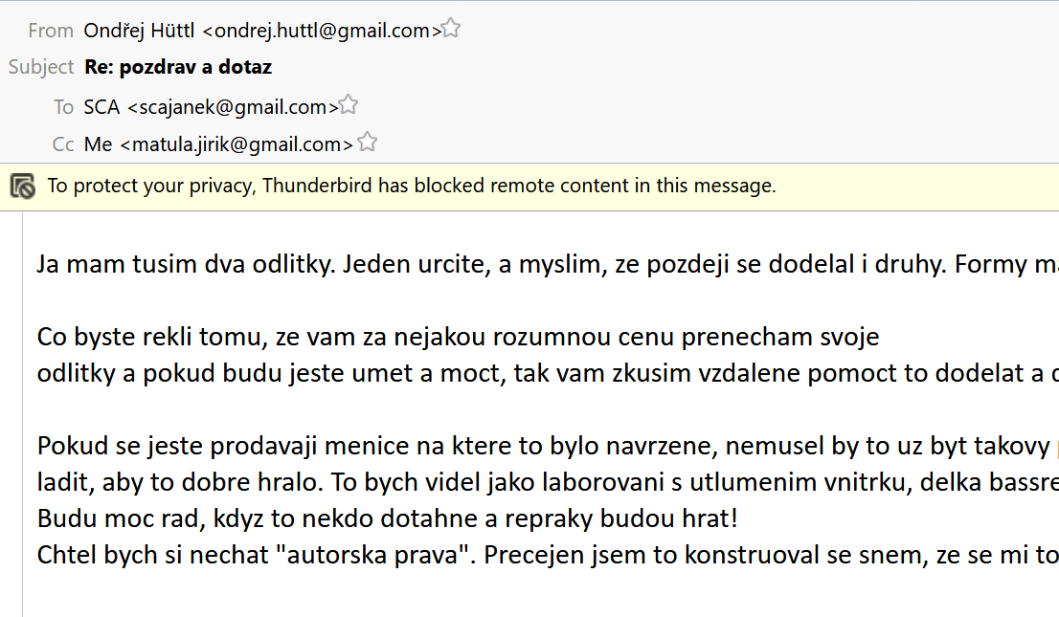
Klik a přítelkyně je na nervy
Stavba audio sestavy z betonu,
navázání na jednu z diplomových prací,
nemalé investice a nejistý výsledek,
ale spousta zábavy.

Slide 7
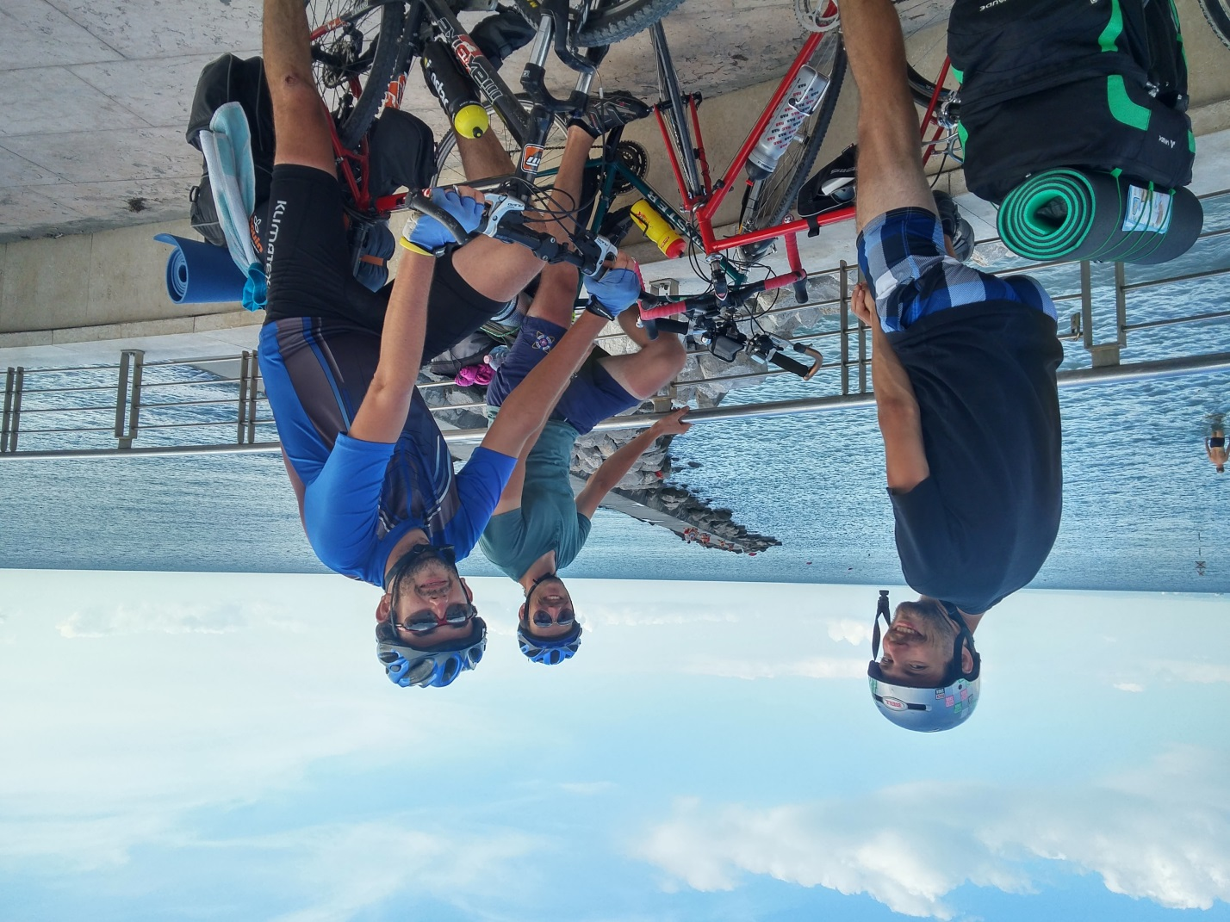
Klik a máte se dobře
Někdy je třeba všechno hodit za hlavu a třeba se projet na kole.
Navíc to moře není zase tak daleko.
A 1100 km zážitků stojí za to!

Slide 8
A jaký bude váš další klik? Jiri.Matula@osu.cz
Stipendista města Ostravy 2017 / 2018

